Slide 1
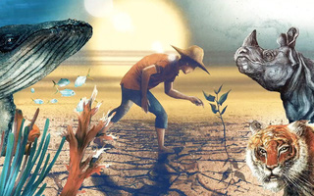
Title Layout
TRƯỜNG ĐẠI HỌC KHOA HỌC TỰ NHIÊN TP.HCM
KHOA MÔI TRƯỜNG
MÔN HỌC
MÔI TRƯỜNG ĐẠI CƯƠNG
CHỦ ĐỀ 5
SUY GIẢM ĐA DẠNG SINH HỌC
Subtitle
MSSV : 21120505
Họ Tên : Bùi Thị Thanh Ngân Email: 21120505@student.hcmus.edu.vn

Slide 2
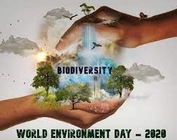
Nội dung
Khái niệm đa dạng sinh học
Hậu quả của suy giảm đa dạng sinh học
Các giải pháp bảo vệ sự đa dạng sinh học
Nguyên nhân suy giảm đa dạng sinh học
Thực trạng suy giảm đa dạng sinh học

Slide 3
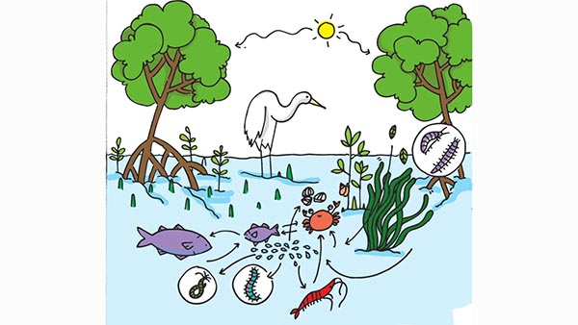
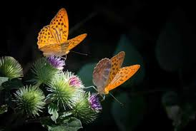
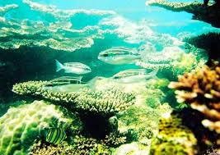

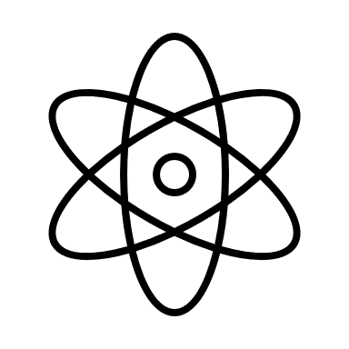
Đa dạng sinh học là gì ?
Là tính đa dạng của sự sống dưới mọi hình thức, mức độ và mọi tổ hợp, bao gồm đa dạng gen, đa dạng loài và đa dạng hệ sinh thái.
Cụ thể:
Đó là sự khác nhau giữa các sinh vật sống ở tất cả mọi nơi, bao gồm: các hệ sinh thái trên cạn, sinh thái trong đại dương và các hệ sinh thái thủy vực khác, cũng như các phức hệ sinh thái mà các sinh vật là một thành phần trong đó.
Bao hàm sự khác nhau trong một loài, giữa các loài và giữa các hệ sinh thái khác nhau.

Slide 4
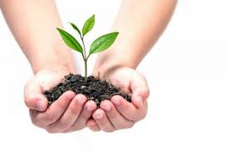

Thực trạng suy giảm đa dạng sinh học
Suy giảm đa dạng sinh học trên cạn
Suy giảm hệ sinh thái dưới nước
Số lượng cá thể giảm
Đa dạng sinh học đang bị suy thoái một cách nghiêm trọng.
Trong những thập kỷ qua, bên cạnh sự phát triển mạnh mẽ về văn hóa và kinh tế thì sự suy thoái đa dạng sinh học cũng xảy ra với một tốc độ nhanh chóng trên thế giới mà mọi quốc gia đều phải đối mặt.
Hiện nay có hơn 1 triệu loài động, thực vật trên khoảng tám triệu loài trên Trái Đất đang ở mức độ nguy cấp.

Slide 5
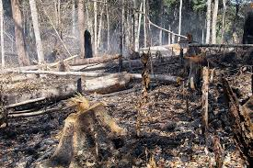
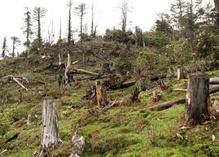
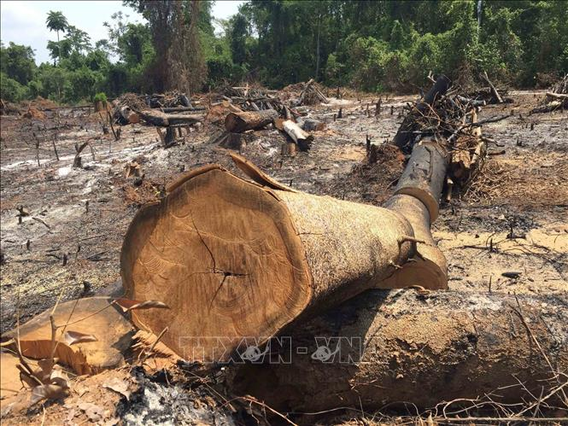
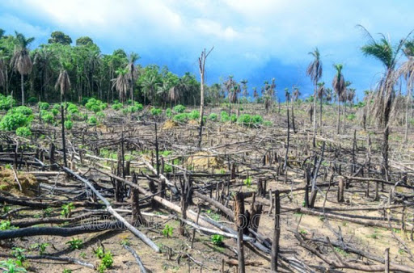
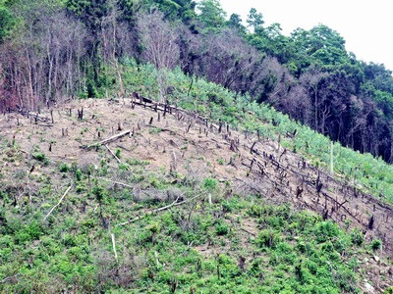

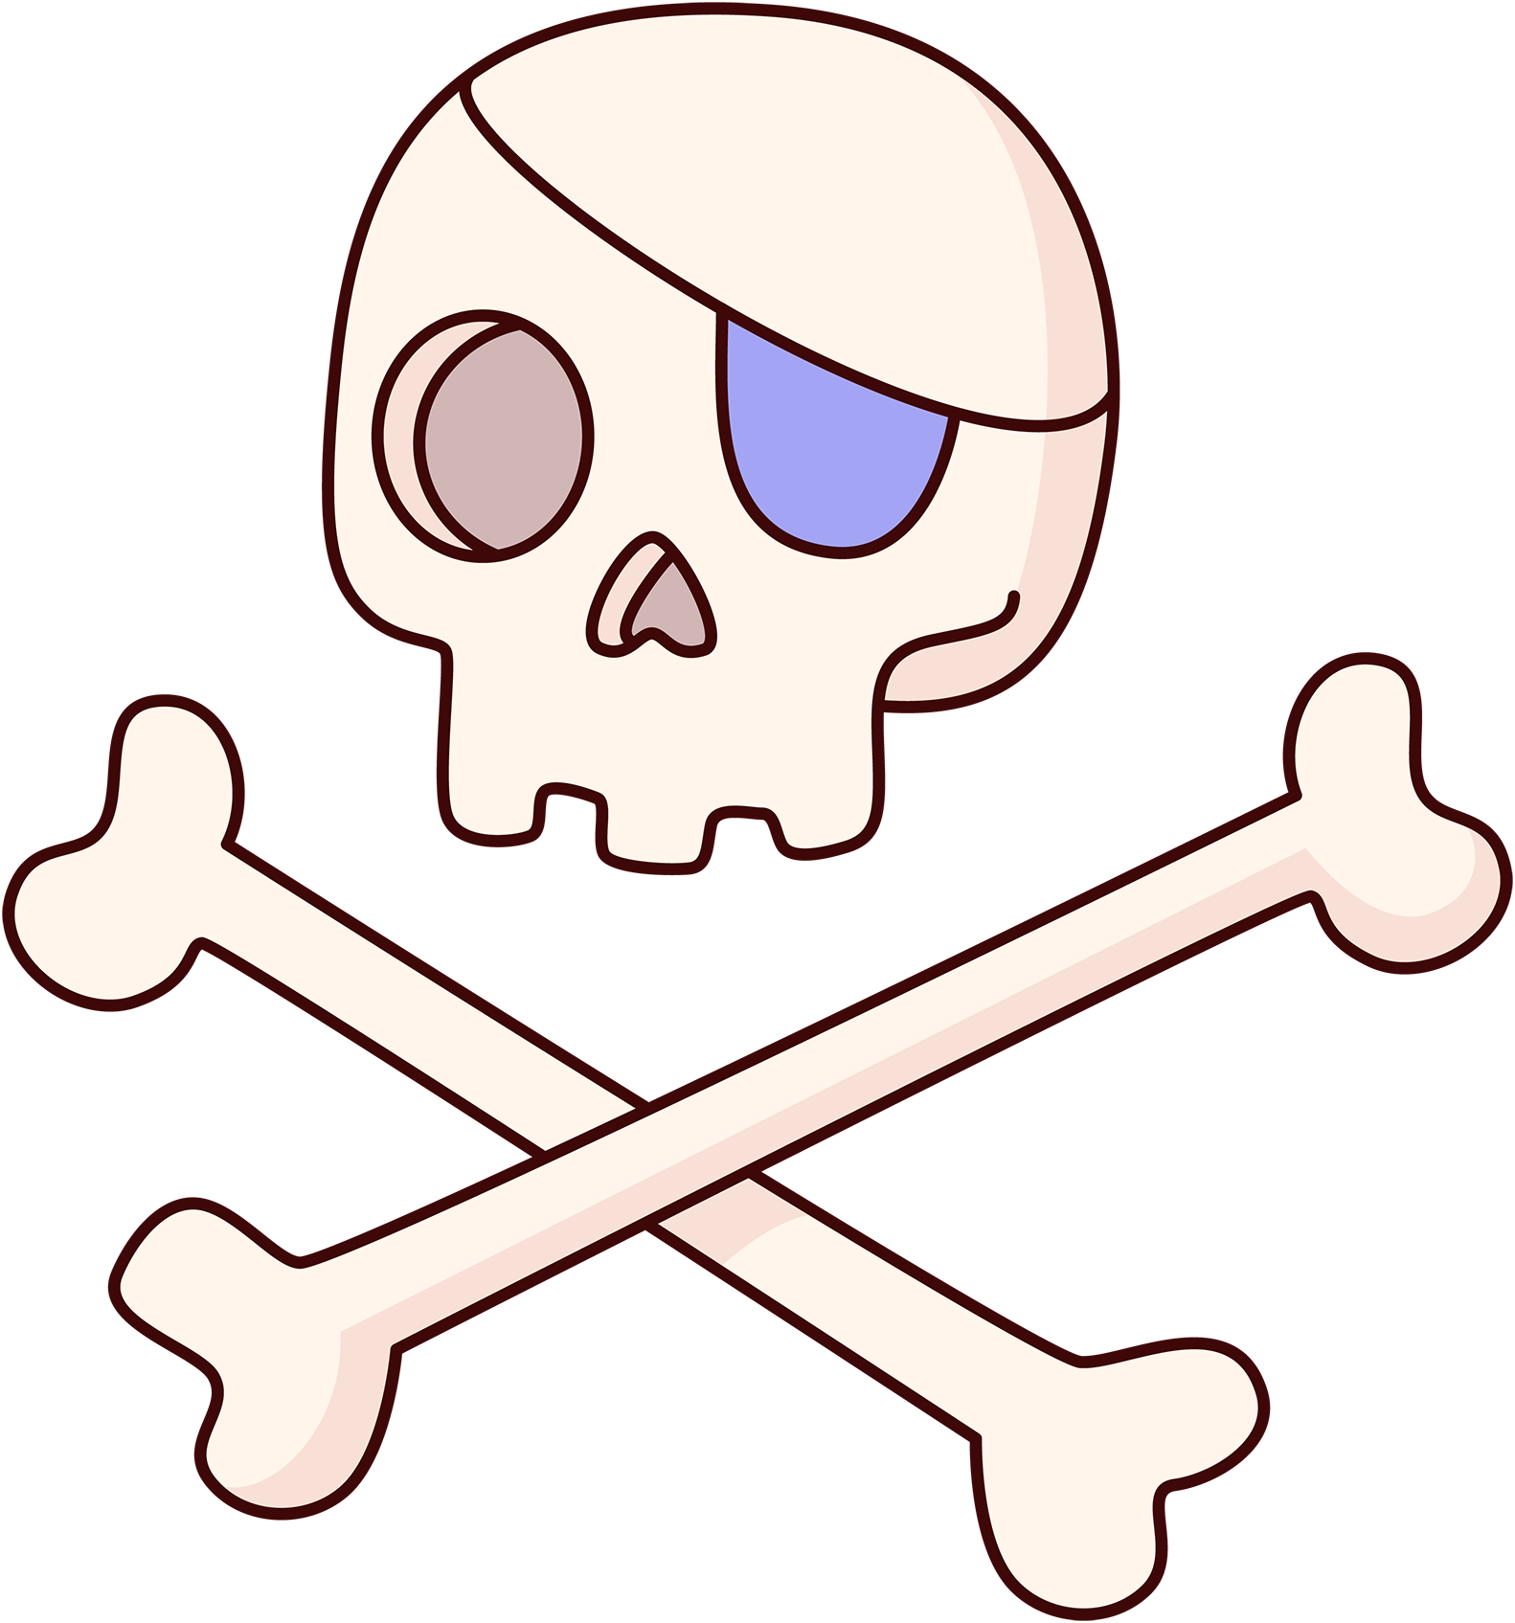

Suy giảm đa dạng sinh học trên cạn
Suy giảm đa dạng sinh học trên cạn, diện tích rừng có chất lượng suy giảm:
Rừng là hệ sinh thái có độ đa dạng sinh học cao nhất, là nơi nuôi dưỡng và sinh cư của hầu hết các loài động thực vật hoang dại. Tuy nhiên, điều đáng lo ngại là tốc độ khai thác.
Để làm biến mất một cánh rừng đại ngàn, các cộng đồng trong các quốc gia nông nghiệp có khi phải cần đến vài thế hệ.
Trong lúc đó, chỉ cần một vài ngày, một công ti khai thác gỗ đã có thể làm biến mất cả hàng chục héc ta rừng.

Slide 6
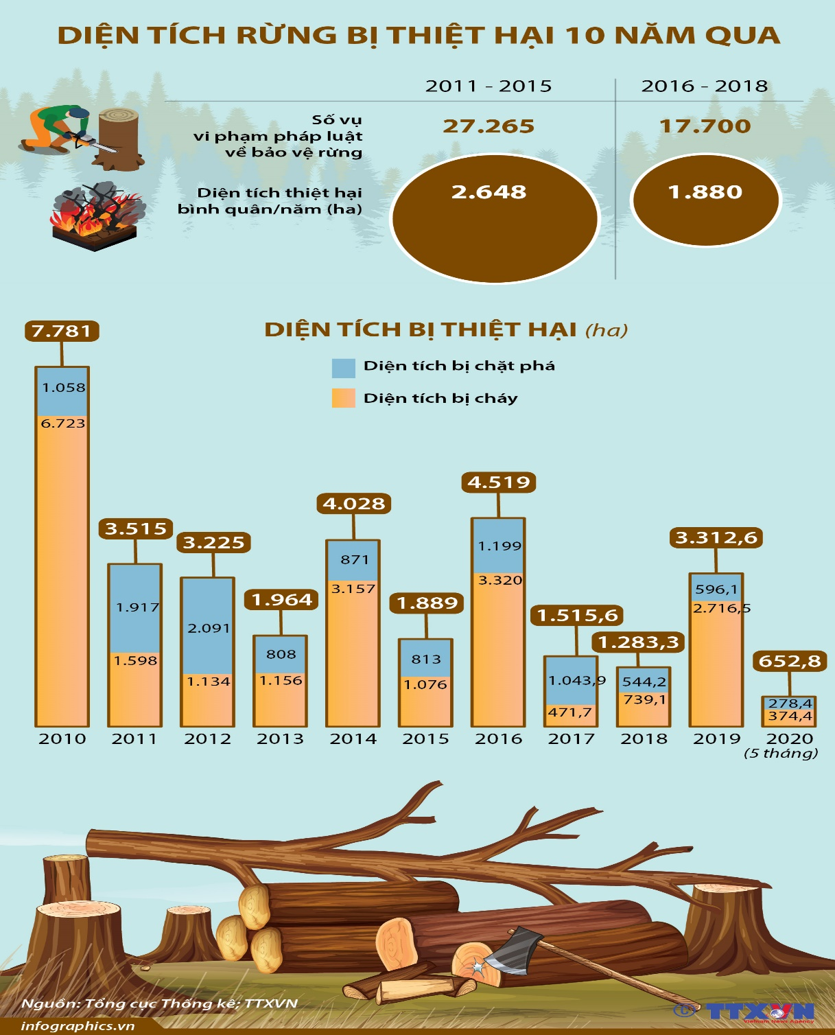
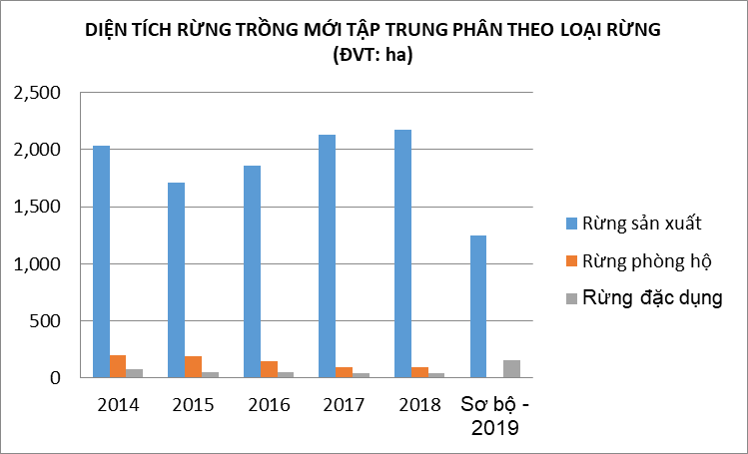
Suy giảm đa dạng sinh học trên cạn

Slide 7
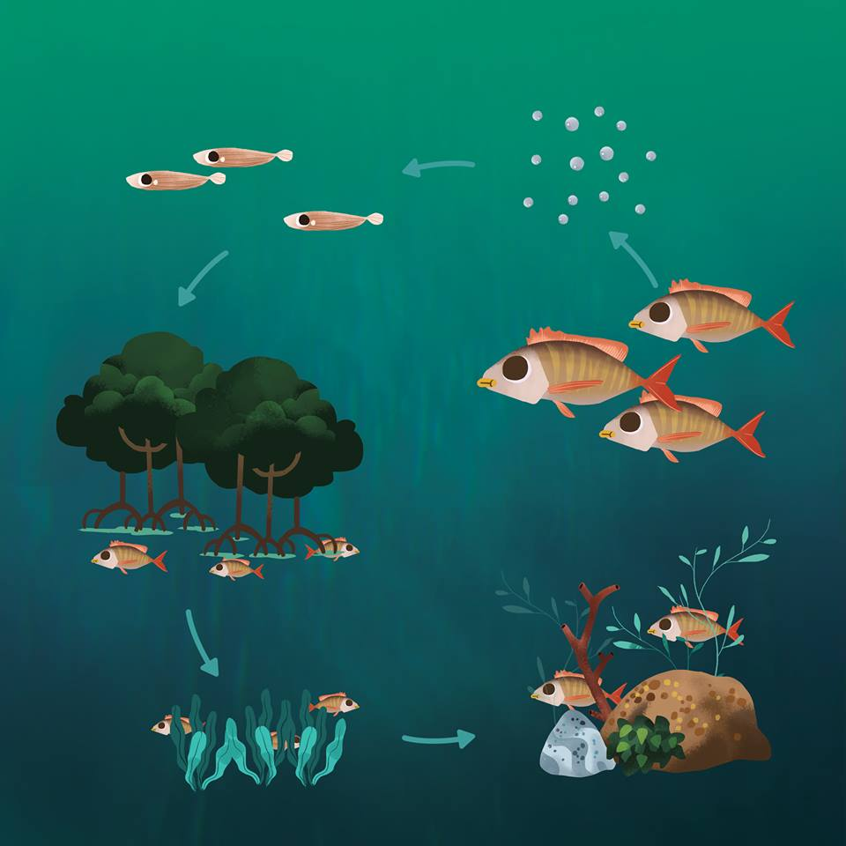
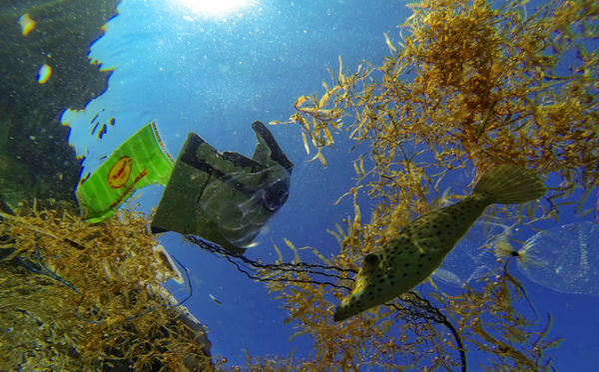
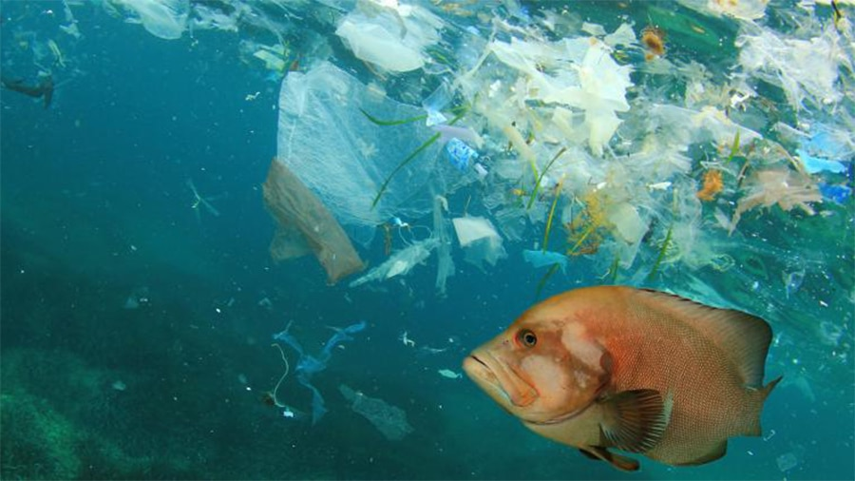
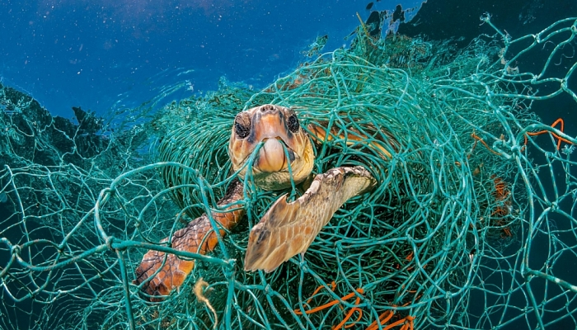


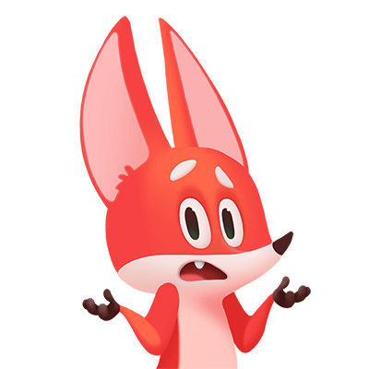

Suy giảm hệ sinh thái dưới nước
Suy giảm hệ sinh thái dưới nước:
Chỉ với những chiếc thuyền câu và những mành lưới nhỏ, các cộng động khó có thể làm suy kiệt được nguồn hải sản, vì thế giữ được chúng cho đến ngày hôm nay.
Ngày nay, bằng những lưới bắt cá rộng hàng dặm, được kéo bởi những con tàu có tốc độ lớn thì các loài thuỷ sản khỏ bảo toàn được sự tồn tại của mình trong biển cả.
Thêm vào đó, việc khai thác thuỷ sản bằng điện và chất nổ đang tận diệt tất cả các loài thuỷ sàn, kể cả những thuỷ sản không nằm trong mục tiêu khai thác.

Slide 8
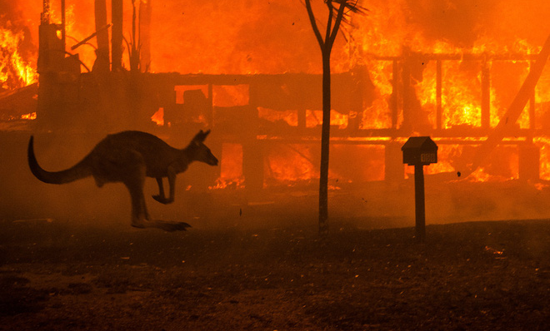
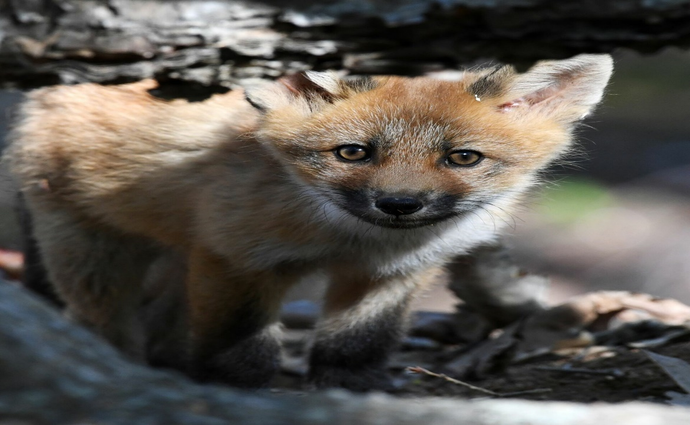
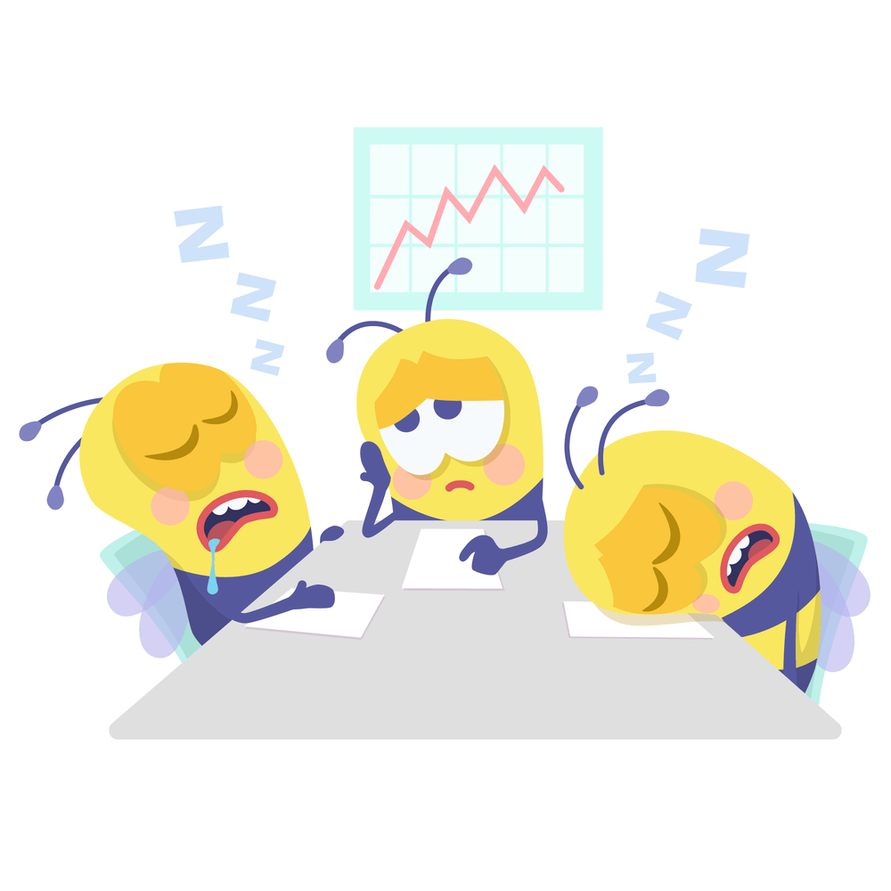
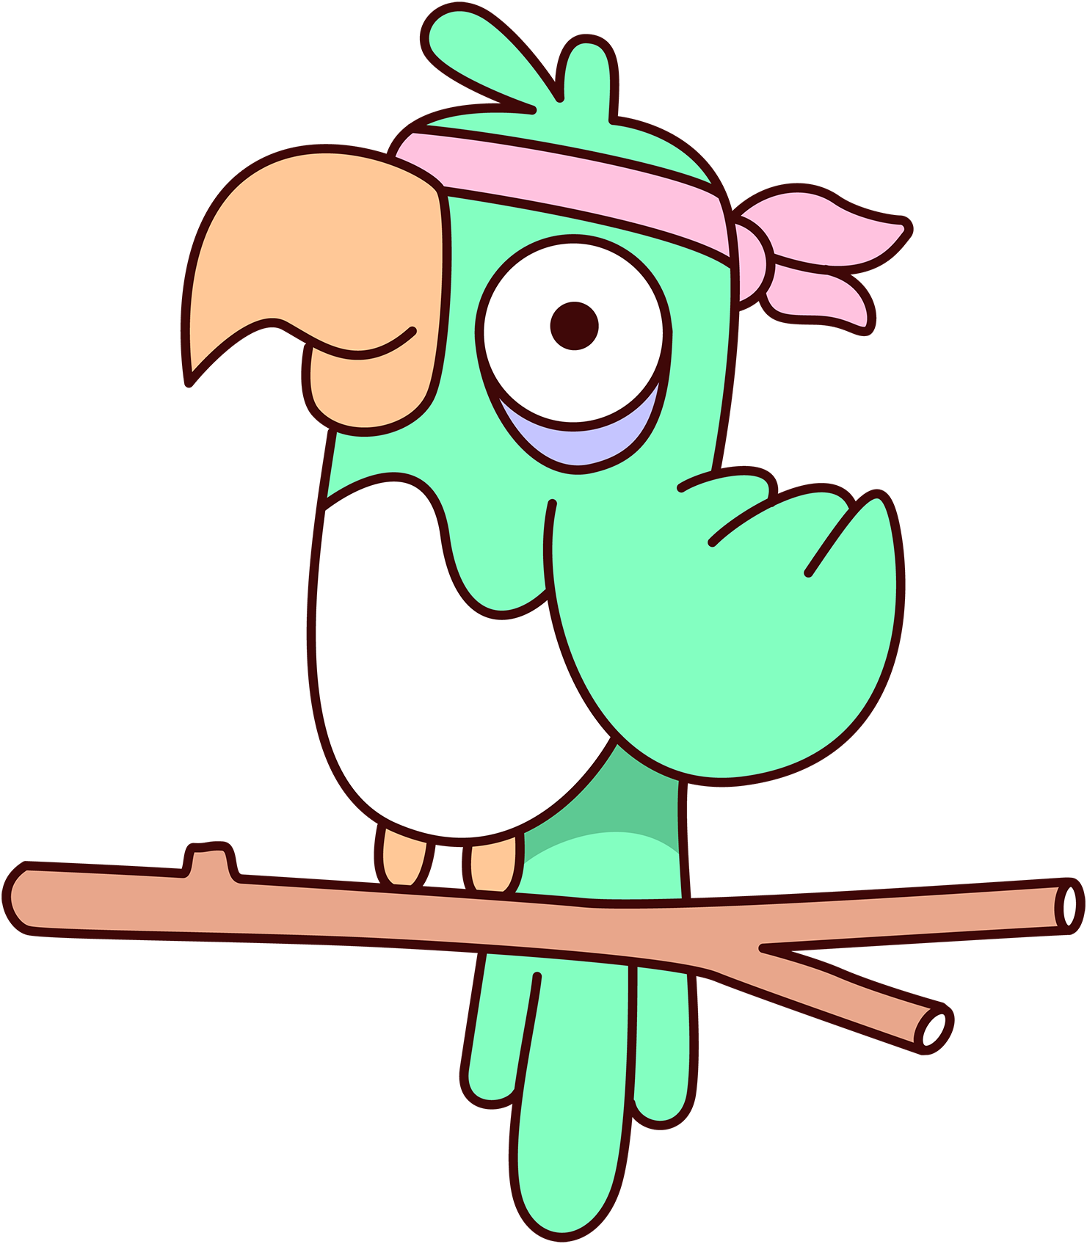
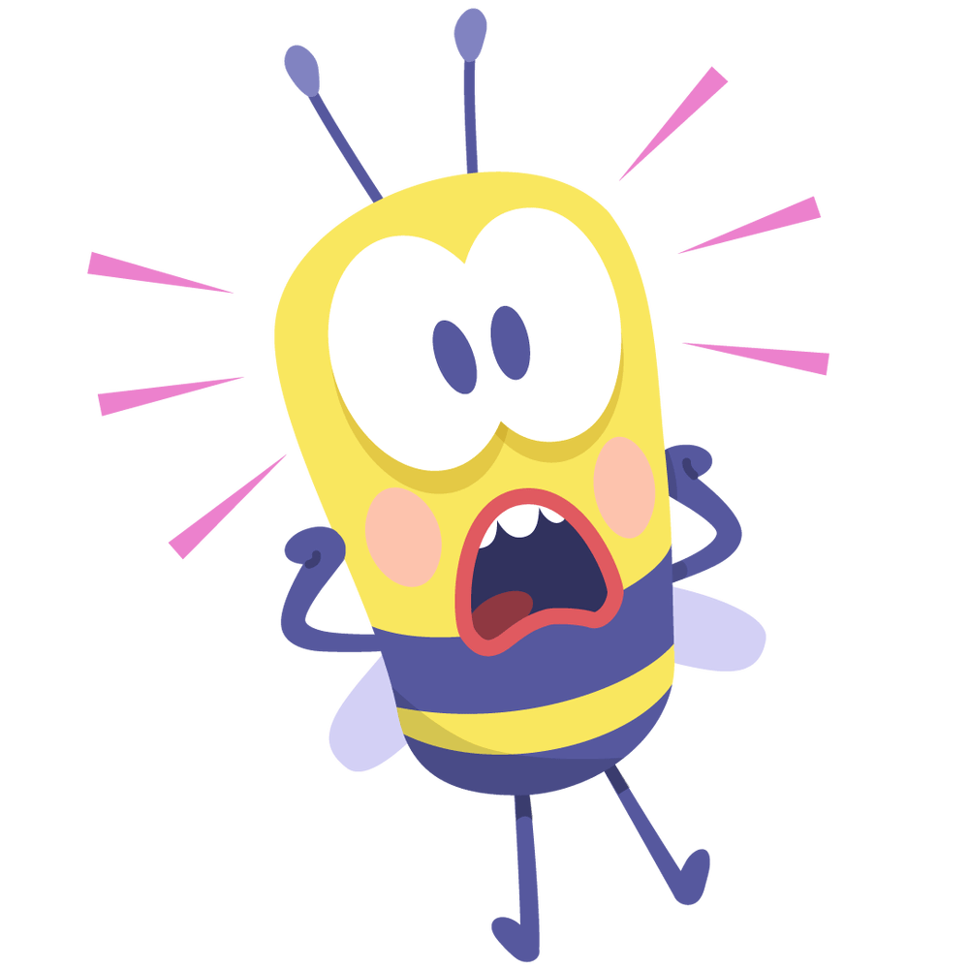
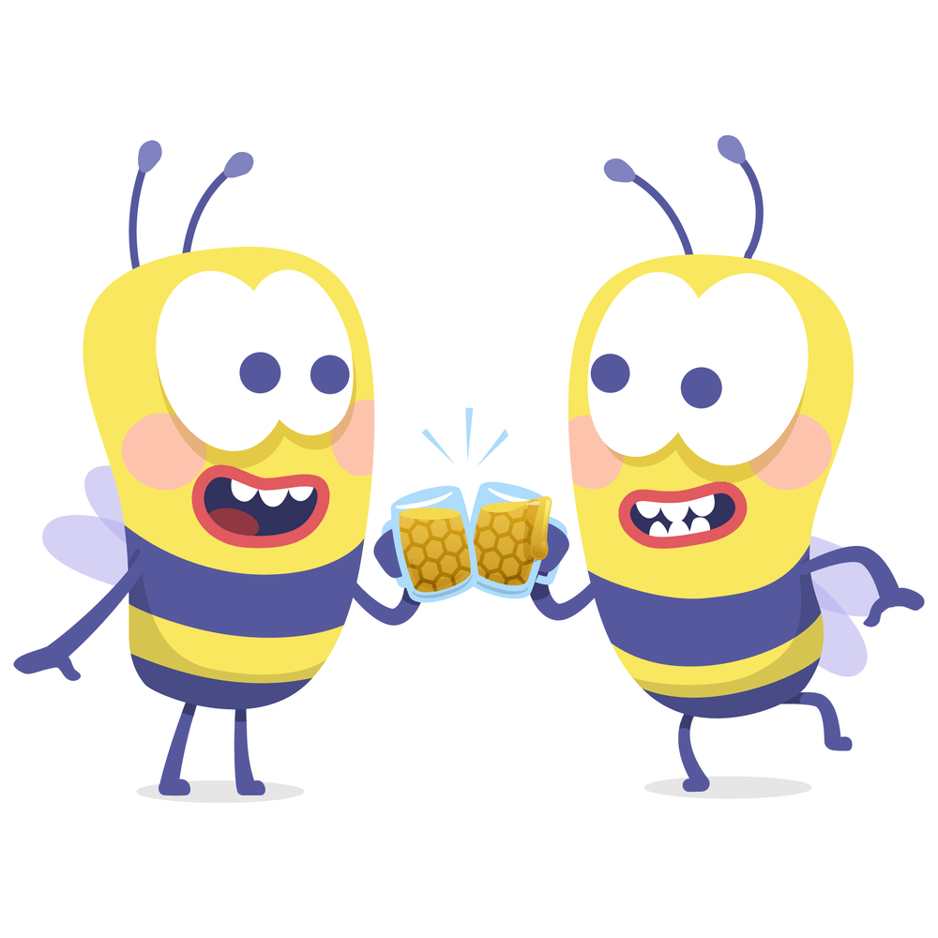
Số lượng cá thể giảm
Số lượng cá thể giảm :
Các loài động vật, nhất là những động vật có giá trị về y học như hổ, tê giác, về trang sức như chồn, gấu trắng đang bị tiêu diệt đến mức báo động tuyệt chủng.
Theo tính toán của các nhà khoa học thì có khoảng 10 đến 30 triệu loài sống trên trái đất và có khoảng 50 đến 90% trong số đó tồn tại ttong các cánh rừng nhiệt đới. Tuy nhiên, theo ước tính của các nhà khoa học, 60 trong số 240.000 loài thực vật của thế giới có thể sẽ bị tuyệt chủng trong 3 thập kỉ tới. số loài côn trùng có thể bị tuyệt chủng với số lượng lớn hơn.
Hàng năm có 25.000 đến 50.000 loài tuyệt chửng và đa số những loài này chưa được nhận dạng. Theo số liệu được công bố tại Hội nghị bảo tồn thế giới, Liên minh bảo tồn thế giới (IUNC) số loài trong sách đỏ ngày càng tăng vọt. Sách đỏ năm 2004 cho thấy có 12.259 loài bị đe doạ.

Slide 9
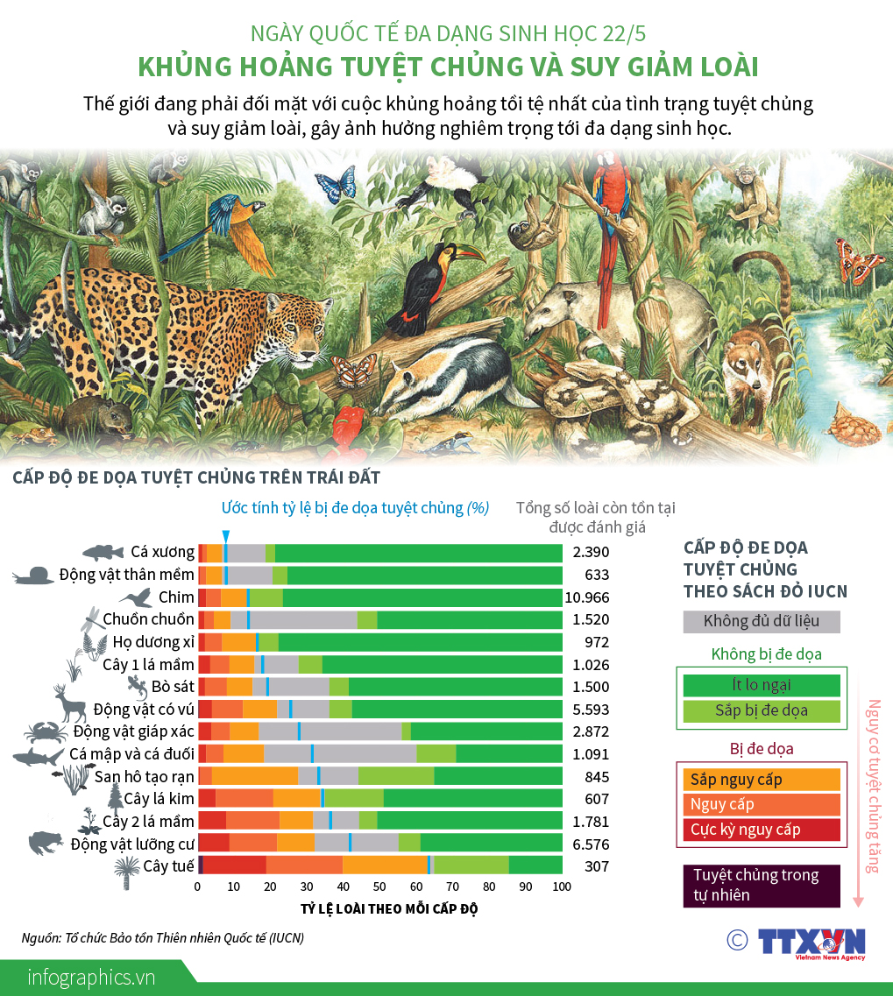
Nguyên nhân suy giảm đa dạng sinh học
Trực tiếp
Chiến tranh
Di nhập và xâm lấn của sinh vật lạ
Gián tiếp
Mất và phá hủy nơi cư trú
Sự gia tăng dân số và di cư
Cháy rừng
Ô nhiễm môi trường nước
Xây dựng cơ sở hạ tầng và khai thác quá mức
Biến đổi khí hậu toàn cầu
Sự nghèo đói
Chính sách kinh tế vĩ mô

Slide 10
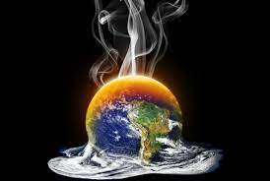
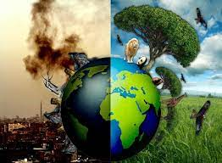

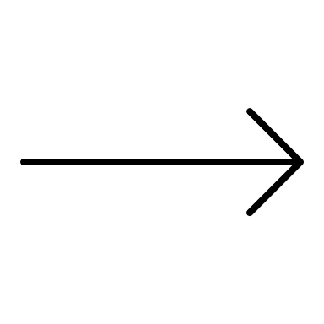

Hậu quả của suy giảm đa dạng sinh học
Đa dạng sinh học không những cung cấp trực tiếp những phúc lợi cho xã hội như: lương thực, thực phẩm, thuốc chữa bệnh, vật liệu xây dựng, năng lượng, mà còn có giá trị đặc biệt trong lĩnh vực công nghệ sinh học,trong ứng dụng thực tiễn sản xuất nông nghiệp, lâm nghiệp, thủy sản, công nghiệp, y tế, du lịch…nó còn là một cấu thành quan trọng trong chiến lược bảo đảm an ninh lương thực, xóa đói giảm nghèo.
Suy thoái đa dạng sinh học dẫn đến:
Mất cân bằng sinh thái, ảnh hưởng trực tiếp đến môi trường sống của con người, đe dọa sự phát triển bền vững của trái đất.
Ảnh hưởng đến an ninh lương thực làm cho con người phải đối mặt với nguy cơ đói nghèo, suy giảm nguồn gen.
Đặc biệt là biến đổi khí hậu dẫn đến hàng loạt các thảm họa thiên nhiên đe dọa cuộc sống của con người.

Slide 11
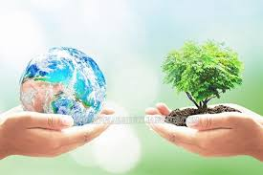
Các giải pháp bảo vệ sự đa dạng sinh học
Xây dựng các khu bảo tồn đa dạng sinh học Việt
Xây dựng vành đai khu đô thị, làng bản
Tiếp cận hệ sinh thái trong quản lý đa dạng sinh học
Tổ chức các hoạt động du lịch thân thiện với môi trường
Kiểm soát chặt chẽ những cây con biến đổi gen
Tăng cường trồng rừng
Lập danh sách và phân nhóm để quản lý theo mức độ quý hiếm, bị đe dọa tuyệt chủng

Slide 12


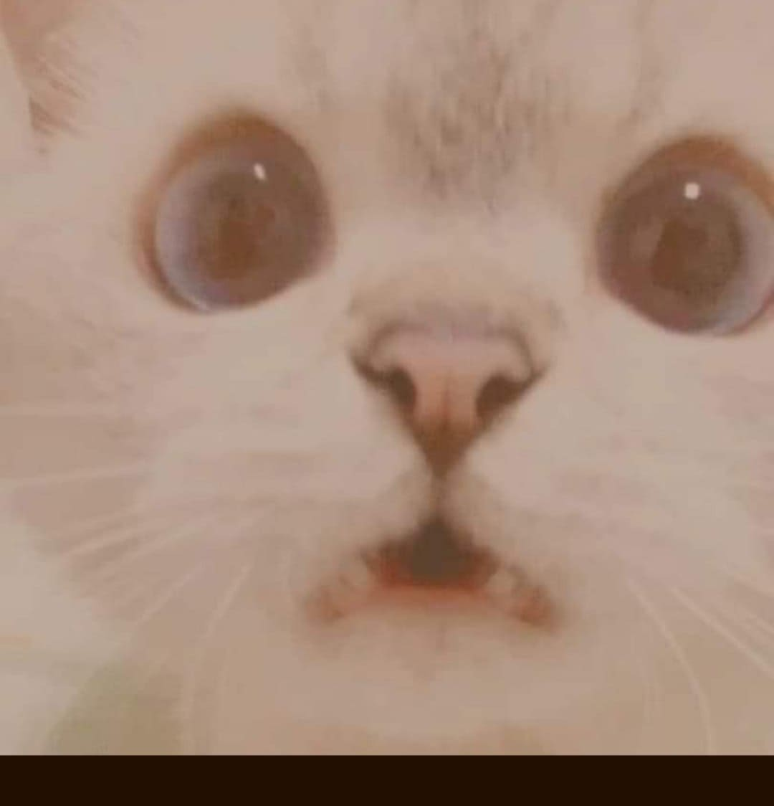
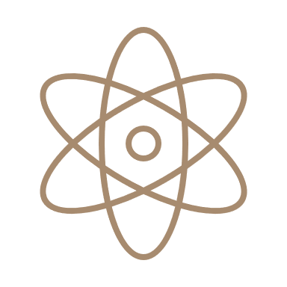
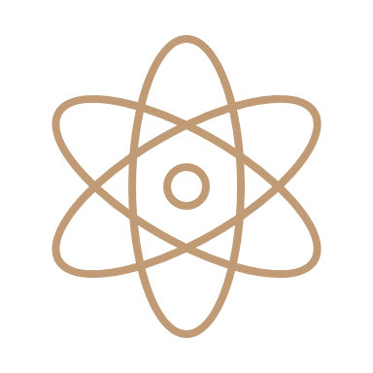
Nguồn tham khảo:
SỰ SUY GIẢM đa DẠNG SINH học (123docz.net)
Nguyên nhân gây suy thoái Đa dạng Sinh học Việt Nam (laocai.gov.vn)
Những ảnh hưởng của suy giảm đa dạng sinh học - Báo Đắk Lắk điện tử (baodaklak.vn)
Đa dạng sinh học là gì? Nguyên nhân, biện pháp hạn chế suy giảm đa dạng sinh học - KHBVPTR

Slide 13
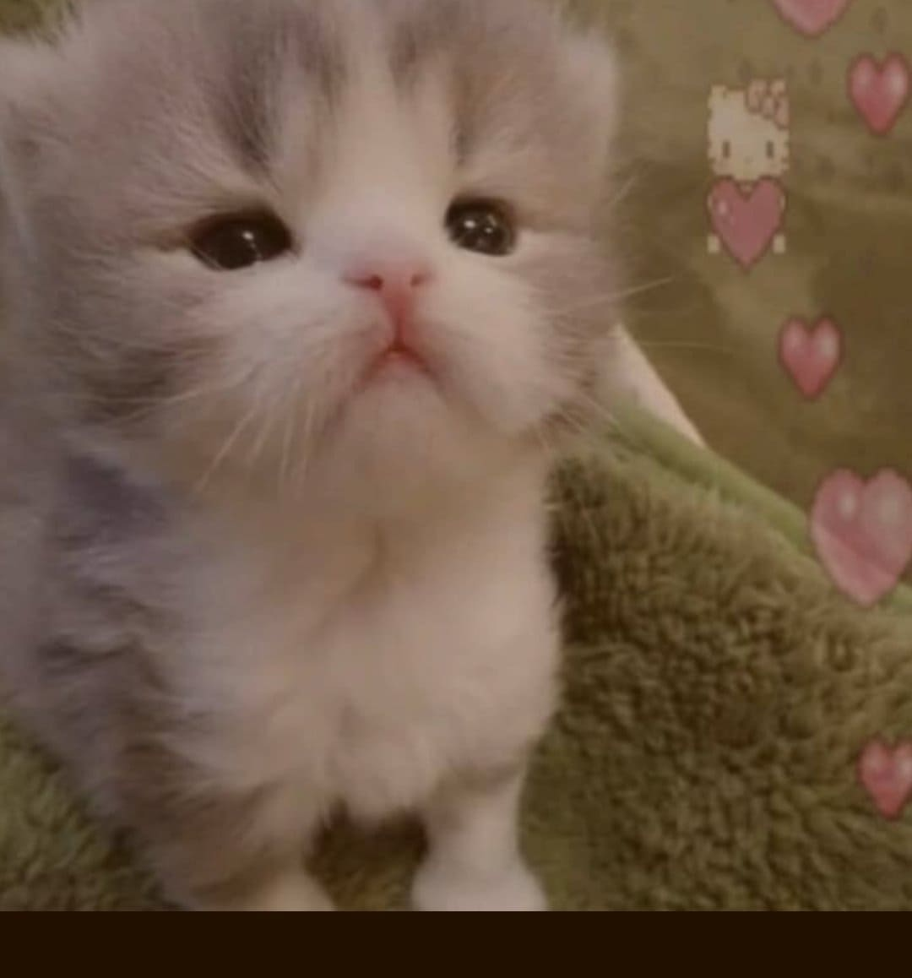
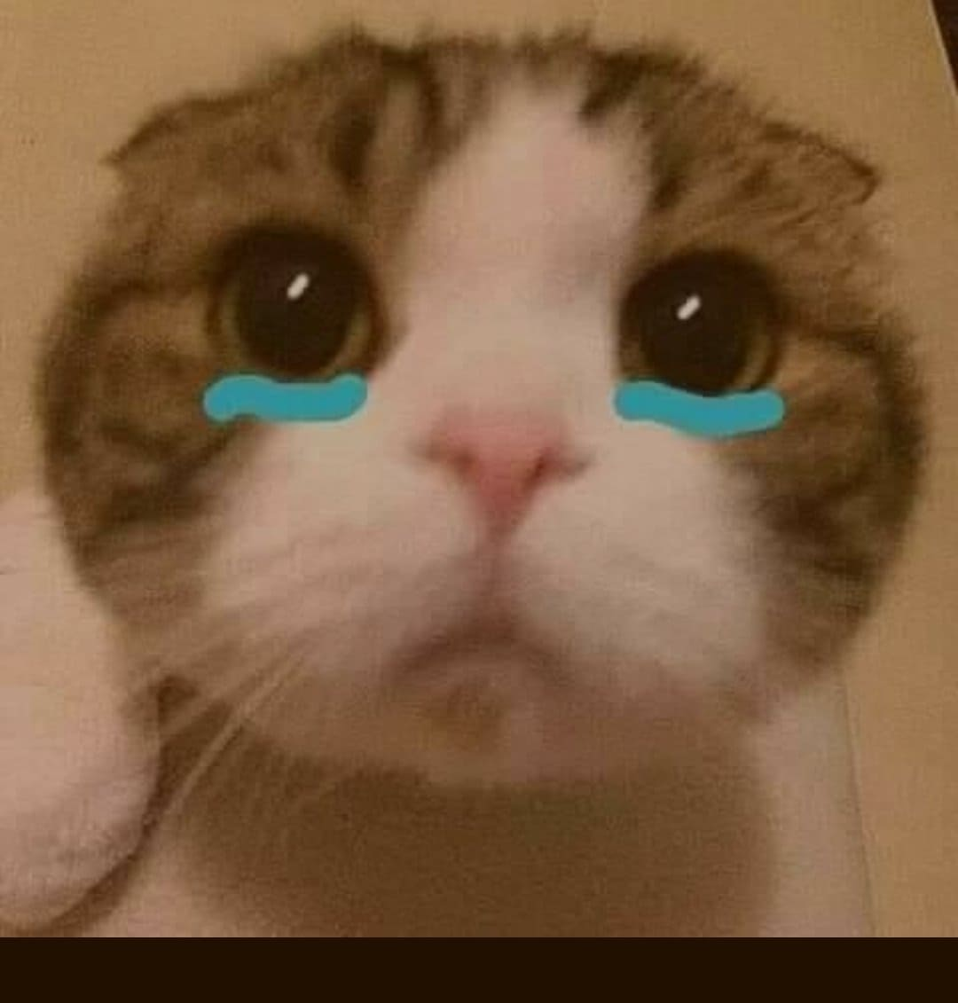
Cảm ơn cô đã theo dõi…!

